Slide 1
软件工程

Slide 2

该怎样实现系统呢？

Slide 3
主要任务
编码和测试统称为实现
编码
测试
有哪些编程语言可供选择呢？

Slide 4
程序语言的比较
Comparison of programming languages
以斐波那契数列为例，比较几种常见的编程语言
  斐波那契数列，又称黄金分割数列，指的是这样一个数列：
    1、1、2、3、5、8、13、21、……
  在数学上，斐波纳契数列以如下被以递归的方法定义：
    F0=0，F1=1，Fn=F(n-1)+F(n-2)（n>=2，n∈N*）
  在现代物理、准晶体结构、化学等领域，斐波纳契数列都有
上海大学计算机学院

Slide 5
C
Intended Use | Application, system, general purpose, low-level operations
Description | C offers great freedom, and lot of debugging challenge thanks to pointers and memory management.
Why use it? | Suffering slow programming to make fast programs. For system programming.
Iterative
int fib(int n) {
int first = 0, second = 1;
int tmp;
while (n--) {
tmp = first+second;
first = second;
second = tmp;
}
return first;
}
Recursive
int fib(int n){
if (n < 2)
return n;
else
return fib(n-1) + fib(n-2);
}
printf("%d\n", fib(10));

Slide 6
C++
Intended Use | Application, system
Description | C++ is C plus objects, an extended library, templates.
Why use it? | System programming as C but allow larger project, or applications and games.
Recursive
int fib(int n) {
if (n < 2)
return n;
else
return fib(n-1) + fib(n-2);
}
cout << fib(10) << endl;
Iterative
int fibonacci(int n){
int u = 0;
int v = 1;
int i, t;
for(i = 2; i <= n; i++) {
t = u + v;
u = v;
v = t;
}
return v;
}

Slide 7
C#
Intended Use | Application, RAD, business, client-side, general, server-side, Web
Description | Concurrent to java, C Sharp runs on .NET or Portable NET, Mono.
Why use it? | Easier than C++, more modern than Java. May share resources with other languages under a common runtime. Outside Windows, the runtime is limited.
Recursive
using System;
class App
{
public static int fibo(int n)
{
return (n < 2) ? n : fibo(n-2) + fibo(n-1);
}
public static int Main(String[] args)
{
int limit;
int f;
limit = System.Convert.ToInt32(args[0]);
if(limit < 1) limit = 1;
f = fibo(limit);
Console.WriteLine(f.ToString()+"\n");
return(0);}}
Iterative
public class Fibonacci
{
public static void Main()
{
int oldnum = 1;
int currnum = 1;
int nextNumber;
System.Console.Write(currnum + " ");
while (currnum < 50)
{
System.Console.Write(currnum + " ");
nextNumber = currnum + oldnum;
oldnum = currnum;
currnum = nextNumber;}}}

Slide 8
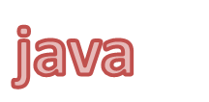





Slide 9
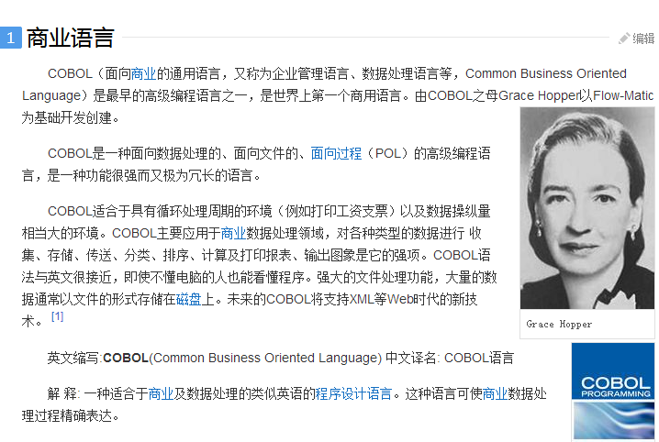
COBOL

Slide 10
案例…
案例
  QQQ 一直在编写 COBOL软件产品，已经有25年多了
  全部 200 名软件员工都有COBOL的编程经历
  什么是“最适合的”编程语言?

Slide 11
…案例…
但是：如果QQQ公司想要使用人工智能技术建造一个基于知识的产品，那么要用像Lisp这样的人工智能语言。 COBOL是不适合的。
如果要建造一个大型通讯软件-------需要卫星链路连接世界各地的几百个分支机构，那么像Java这样的语言可能远比COBOL适合。

Slide 12
…案例…
引入新的语言 (C++， java) 将会怎样？
  雇用新的雇员
  再次培训现有的职员
  将来的产品用C++编写
  维护现有的COBOL产品
  两类程序员
    COBOL 维护人员 (不受重视)
    C++ 开发人员 (薪水较高)
  需要昂贵的软件和硬件来运行新开发的软件
  积累了几百人-年的COBOL专长被浪费
  成本-效益分析

Slide 13
编码规范
Java语言编码规范（英文）
  http://java.sun.com/docs/codeconv/html/CodeConvTOC.doc.html
Java语言编码规范（中文）
  http://morningspace.51.net/resource/javacodeconv.html
C++语言编码规范（中文）
  《C++编码规范》，人民邮电出版社

Slide 14
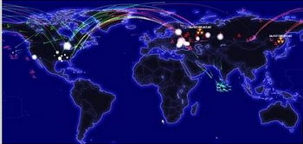
软件Bug引发的十次严重后果
一触即发的第三次世界大战
1980年，北美防空联合司令部曾报告称美国遭受导弹袭击。后来证实，这是反馈系统的电路故障问题，但反馈系统软件没有考虑故障问题引发的误报。
1983年，苏联卫星报告有美国导弹入侵，但主管官员的直觉告诉他这是误报。后来事实证明的确是误报。
幸亏这些误报没有激活“核按钮”。

Slide 15
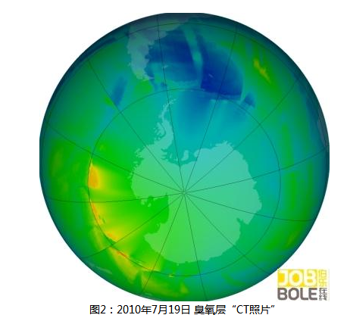
“漏网”的臭氧层空洞
南极洲上方的臭氧层空洞一直存在但长期未被发现，这是为什么？
1978年，NASA启动臭氧层测绘的计划。在设计之时，用于该计划的数据分析软件忽略了和预测值有很大差距的数据。直到1985年，才发现南极洲上方的臭氧层空洞，

Slide 16
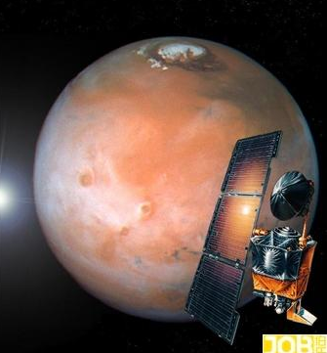
消失在太空
在制造其火星气候轨道探测器时，一个NASA的工程小组使用的是英制单位，而不是预定的公制单位。这会造成探测器的推进器无法正常运作。正是因为这个Bug，1999年探测器从距离火星表面130英尺的高度垂直坠毁。此项工程成本耗费3.27亿美元，这还不包括损失的时间（该探测器从发射到抵达火星将近一年时间。）

Slide 17
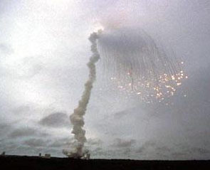
阿丽亚娜5型火箭的杯具秀
1996年6月4日，阿丽亚娜5型运载火箭的首航，原计划将运送4颗太阳风观察卫星到预定轨道，但因软件引发的问题导致火箭在发射39秒后偏轨，从而激活了火箭的自我摧毁装置。阿丽亚娜5型火箭和其他卫星在瞬间灰飞烟灭。
后来查明的事故原因是：代码重用。阿5型的发射系统代码直接重用了阿4型的相应代码，而阿4型的飞行条件和阿5型的飞行条件截然不同。此次事故损失3.7亿美元。

Slide 18

软件为什么会产生缺陷或错误？？
什么是成功的测试？什么是失败的测试？
什么是好的软件测试？
穷举测试能把所有的错误找完吗？
通过测试能证明软件无错吗？
测试由谁完成？
测试与纠错有关系吗？纠错由谁完成？
测试工作有哪些？什么是测试用例？

Slide 19
什么是软件测试？
软件测试的目标
通过执行程序，并从多种角度观测程序执行时的行为，从而发现程序中的错误。
测试和评审是软件检验的两个互为补充的重要手段。
通过有限个测试用例，尽可能多地发现程序中的错误。

Slide 20
软件测试的准则
所有测试都应该能追溯到用户需求。
测试开始之前就制定出测试计划。
Pareto原理：80%的错误很可能是20%的模块造成的
从“小规模”测试逐步到“大规模”测试。
穷举测试是不可能的。
为了达到最佳的测试效果，应该由独立的第三方从事测试工作。

Slide 21
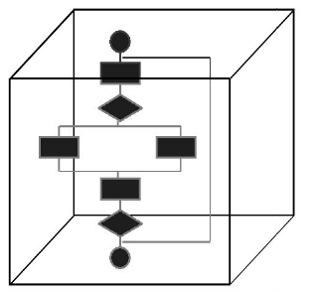
软件测试的方法
黑盒测试
又称功能测试或数据驱动测试
白盒测试
又称结构测试或逻辑驱动测试
软件

Slide 22
白盒测试技术
测试用例
  测试数据和预期的输出结果
  最困难的问题是设计测试用的输入数据
  选用少量“最有效的”测试数据
逻辑覆盖
  以程序内部的逻辑结构为基础的设计测试用例的技术
    ①语句覆盖 ②判定覆盖 ③条件覆盖 ④判定／条件覆盖
    ⑤条件组合覆盖 ⑥点覆盖 ⑦边覆盖 ⑧路径覆盖
控制结构测试
    ①基本路径测试 ②条件测试 ③循环测试

Slide 23
下面以例子进行分析讲解
  PROCEDURE EXAMPLE(A,B:REAL;VAR X:REAL)
  BEGIN
  IF (A>1) AND (B=0)
  THEN X:=X/A;
  IF (A=2)OR(X>1)
  THEN X:=X+1
  END;
入口
A>1 AND
B=0
Y
X=X/A
N
A=2 OR
X>1
Y
X=X+1
N
返回

Slide 24
入口
①语句覆盖
  测试数据如下表所示,满足语句覆盖准测。
A>1 AND
B=0
Y
X=X/A
N
A | B | X | 期望
2 | 0 | 4 | 红线
A=2 OR
X>1
Y
X=X+1
N
返回

Slide 25
②判定覆盖
  期望结果应该有具体的值，这里用有颜色的线表示。
  测试数据如下表所示，满足判定覆盖准测。
入口
A>1 AND
B=0
Y
判定1
X=X/A
N
A | B | X | 期望
2 | 0 | 4 | 红线
1 | 1 | 1 | 蓝线
Y
A=2 OR
X>1
判定2
X=X+1
T
N
判定1
F
返回
判定2
T
F

Slide 26
③条件覆盖
  期望结果应该有具体的值，这里用有颜色的线表示。
  测试数据如下表所示，满足条件覆盖准测。
入口
判定1
A>1 AND
B=0
Y
X=X/A
N
判定2
A=2 OR
X>1
Y
X=X+1
T
F
N
A>1
T
返回
F
B=0
判定1
T
A=2
判定2
F
A | B | X | 期望
2 | 0 | 4 | 红线
1 | 1 | 1 | 蓝线
T
X>1
F

Slide 27
④判定/条件覆盖
  期望结果应该有具体的值，这里用有颜色的线表示。
  测试数据如下表所示，满足判定/条件覆盖准测。
入口
判定1
A>1 AND
B=0
Y
X=X/A
N
判定2
A=2 OR
X>1
Y
X=X+1
T
F
N
A>1
T
T
返回
F
B=0
判定1
F
T
A=2
判定2
T
F
F
A | B | X | 期望
2 | 0 | 4 | 红线
1 | 1 | 1 | 蓝线
T
X>1
F

Slide 28
⑤多重条件覆盖
  期望结果应该有具体的值，这里用有颜色的线表示。
  测试数据如下表所示，满足多重条件覆盖准测。
  共8种组合条件：
    (1)A>1,B=0
    (2)A>1,B≠0
    (3)A≤1,B=0
    (4)A≤1,B≠0
    (5)A=2,X>1
    (6)A=2,X≤1
    (7)A≠2,X>1
    (8)A≠2,X≤1
入口
A>1 AND
B=0
Y
X=X/A
N
A=2 OR
X>1
Y
X=X+1
N
返回
A | B | X | 期望
2 | 0 | 4 | (1)(5)红线
2 | 1 | 1 | (2)(6)绿线
1 | 0 | 2 | (3)(7)绿线
1 | 1 | 1 | (4)(8)蓝线
注意：测试数据对该情况并未测试到！

Slide 29
（7）点覆盖
（8）边覆盖
（6）路径覆盖测试举例
  结点覆盖：相当于语句覆盖
  边覆盖：相当于判定覆盖
  路径覆盖：每条可能的路径至少执行一次。如有循环至少进入一次。
路径覆盖测试举例
  将流程图转换为程序图。
  确定路径。
  测试数据如下表所示，满足路径覆盖准测。
  路径覆盖准测是相当强的一种覆盖准则。
A | B | X | 期望
2 | 0 | 4 | 红线
1 | 1 | 2 | 紫线
1 | 0 | 2 | 黄线
1 | 1 | 1 | 蓝线

Slide 30
课堂练习：
开始
(x>3)&&(z<10)
F
T
执行语句块1
(x==4)||(y>5)
F
T
执行语句块3
执行语句块2
执行语句块4
结束

Slide 31

黑盒测试—闭着眼睛测试
输入
功能与性能是否满足要求
输出是否正确
外部信息能否保持完整
是否存在初始化或终止性错误
软件
输出
不深入代码细节的测试方法称为动态黑盒测试。
软件测试员充当客户来使用它。

Slide 32
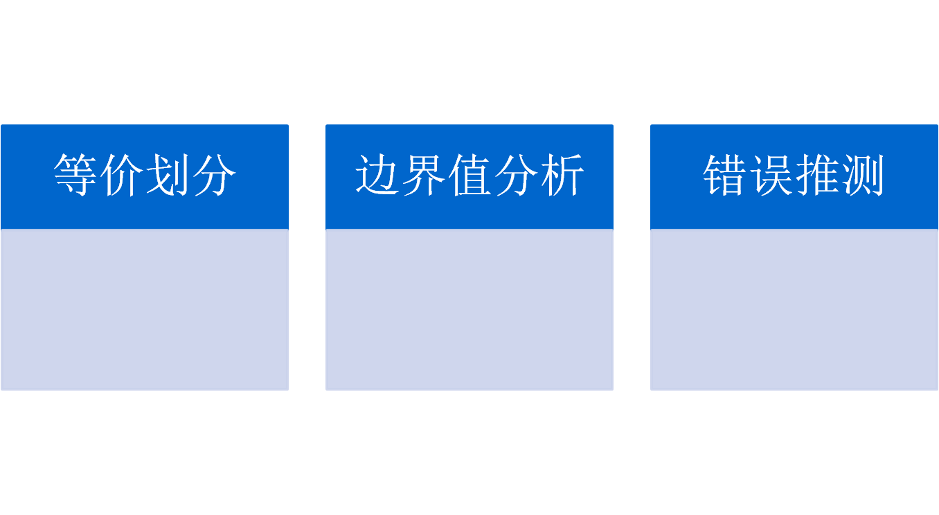
黑盒测试技术

Slide 33
等价分类法基本思想
例:某报表处理系统要求用户输入处理
报表的日期，日期限制在2001年1
月至2005年12月，即系统只能对该
段期间内的报表进行处理，如日期
不在此范围内，则显示输入错误信
息。
系统日期规定由年、月的6位数字
字符组成，前四位代表年，后两位
代表月。
如何用等价类划分法设计测试用例,
来测试程序的日期检查功能？

Slide 34
如何划分等价类
等价类
  有效等价类(合理等价类)
  无效等价类(不合理等价类)
覆盖：所选类别应能覆盖所有可能的类别
不相交：一种取值只测试某一种等价类
代表性：取值能代表某一种等价类
划分
原则

Slide 35
划分等价类规则
规则1
如果输入条件规定了取值范围，可定义一个有效等价类和两个无效等价类。
例:输入值是学生成绩，范围是0～100
0 100
无效等价类
成绩<0
有效
等价类
0≤成绩≤100
无效等价类
成绩>100

Slide 36
划分等价类规则
规则2
如果输入条件代表集合的某个元素，则可定义一个有效等价类和一个无效等价类。
规则3
如规定了输入数据的一组值，且程序对不同输入值做不同处理，则每个允许的输入值是一个有效等价类，并有一个无效等价类(所有不允许的输入值的集合)。
例:输入值是学历，允许值：专科、本科、硕士、博士
专科
本科
有效等价类
无效等价类：其它任何学历
硕士
博士

Slide 37
划分等价类规则
规则4
如果规定了输入数据应该遵守的规则，则可以将符合规则划分为一个有效的等价类，而将不符合规则作为一个无效的等价类。 。
规则5
如果规定输入的数据必须是整数，则可以划分出正整数、零、负整数等三个有效类。

Slide 38
根据等价类设计测试用例
形成等价类表，每一等价类规定一个惟一的编号
设计一测试用例，使其尽可能多地覆盖尚未覆盖的有效等价类，重复这一步骤，直到所有有效等价类均被测试用例所覆盖；
设计一新测试用例，使其只覆盖一个无效等价类，重复这一步骤直到所有无效等价类均被覆盖；

Slide 39
日期限制在2001年1月至2005年12月之间
“报表日期”输入条件的等价类表
输入等价类 有效等价类 无效等价类
报表日期的
类型及长度
有非数字字符 (4)
少于6个数字字符 (5)
多于6个数字字符 (6)
6位数字字符(1)
年份范围
在2001～2005之间 (2)
小于2001 (7)
大于2005 (8)
在1～12之间(3)
小于1 (9)
大于12 (10)
月份范围

Slide 40
案例—报表日期输入测试用例
步骤2：设计有效类的测试用例
对表中编号为1,2,3的3个有效等价类用一个测试用例覆盖
测试数据 期望结果 覆盖范围
200105
输入有效
等价类(1)(2)(3)

Slide 41
案例—报表日期输入测试用例
步骤3：设计无效类的测试用例
对上表中每个无效类至少设计一个测试用例
测试数据 | 期望结果 | 覆盖范围
2002WA 20015 2001005 200005 200805 200100 200113 | 输入无效 输入无效 输入无效 输入无效 输入无效 输入无效 输入无效 | 等价类(4) 等价类(5) 等价类(6) 等价类(7) 等价类(8) 等价类(9) 等价类(10)
不能出现相同的测试用例

Slide 42
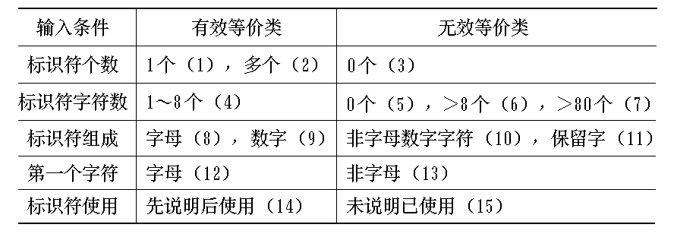
等价划分示例
在某一PASCAL语言版本中规定
  标识符是由字母开头，后跟字母或数字的任意组合构成
  有效字符数为8个，最大字符数为80个
  标识符必须先说明，再使用
  在同一说明语句中，标识符至少必须有一个
等价类划分

Slide 43
等价划分示例：测试用例设计…
① VAR x，T1234567：REAL；
BEGIN
x := 3.414；
T1234567 := 2.732；…
END
覆盖(1), (2), (4),
(8), (9), (12), (14)
② VAR ：REAL；
③ VAR x，：REAL;
覆盖(3)
覆盖(5)

Slide 44
…等价划分示例：测试用例设计
④ VAR T12345678：REAL； 覆盖(6)
⑤ VAR T12345......：REAL； 覆盖(7)
{多于80个字符}
⑥ VAR T$：CHAR； 覆盖(10)
⑦ VAR GOTO：INTEGER； 覆盖(11)

Slide 45
…等价划分示例：测试用例设计
⑧ VAR 2T：REAL； 覆盖(13)
⑧ VAR PAR：REAL； 覆盖(15)
BEGIN
    ...
    PAP := SIN (3.14 * 0.8) / 6；
    ...
    END

Slide 46
课堂练习（黑盒测试）
一个程序读入三个互不相等的正整数，输出其值介于其它两个数之间的那个数（假设运行程序的计算机字长为16位）
输入条件 | 有效等价类 | 无效等价类
输入数个数 | 3个 互不相等 正 整数 | 不足3个数（4） 多于3个数（5）
须满足的规则 |  | 含相等的数（6）
输入数取值范围 |  | 含小于等于0数（7） 含大于物理最大值数65535（8）
须满足的规则 |  | 含非整数（9）

Slide 47
设计测试用例示例
将3个互不相等正整数进一步划分成：
第1个数是值为中间的数（1）
第2个数是值为中间的数（2）
第3个数是值为中间的数（3）
序号 | 等价类说明 | 输入数据 | 期望结果
1 | 第1个数是值为中间的数 | 12，5，23 | 12
2 | 第2个数是值为中间的数 | 5，12，23 | 12
3 | 第3个数是值为中间的数 | 5，23，12 | 12
4 | 不足3个数 | 5，12 | 报错
5 | 多于3个数 | 5，12，23，34 | 报错
6 | 含相等的数 | 5，5，12 | 报错
7 | 含小于等于0数 | 5，-12，23 | 报错
8 | 含大于物理最大值数 | 5，12，65536 | 报错
9 | 含带小数点的数 | 5，12，23.6 | 报错

Slide 48
黑盒测试
1、某城市电话号码由三部分组成，分别是：
地区码—— 空白或三位数字；
前 缀—— 非‘0’或‘1’开头的三位数字；
后 缀—— 4位数字。
假定被测程序能接受一切符合上述规定的电话号码， 拒绝所有不符合规定的电话号码。要求：
（1）请选择适当的黑盒测试方法，写出选择该方法的原因，并使用该方法的步骤，给出测试用例表。
（2）如果所生成的测试用例不够全面，请考虑用别的测试方法生成一些补充的测试用例。

Slide 49
使用等价类划分法
地区码—— 空白或三位数字；
前 缀—— 非‘0’或‘1’开头的三位数字；
后 缀—— 4位数字。
输入条件
有效等价类
编号
无效等价类
编号
地区码
空白
3位数字
有非数字字符
5
6
7
1
2
少于3位数字
多于3位数字
8
9
10
11
12
前缀 | 200~999 |  | 有非数字字符
 |  |  | 起始位为’0’
 |  |  | 起始位为’1’
 |  |  | 少于3位数字
 |  |  | 多于3位数字
3
13
14
15
后缀 | 4位数字 |  | 有非数字字符
 |  |  | 少于4位数字
 |  |  | 多于4位数字
4

Slide 50
测试用例 编号 | 输入数据 |  |  | 预期输出
 | 地区码 | 前缀 | 后缀
1 | 空白 | 223 | 4567 | 接受（有效）
2 | 123 | 805 | 9876 | 接受（有效）
3 | 20A | 123 | 4567 | 拒绝（无效）
4 | 33 | 234 | 5678 | 拒绝（无效）
5 | 1234 | 234 | 4567 | 拒绝（无效）
6 | 123 | 2B3 | 1234 | 拒绝（无效）
7 | 123 | 013 | 1234 | 拒绝（无效）
8 | 123 | 123 | 1234 | 拒绝（无效）
9 | 123 | 23 | 1234 | 拒绝（无效）
10 | 123 | 2345 | 1234 | 拒绝（无效）
11 | 123 | 234 | 1B34 | 拒绝（无效）
12 | 123 | 234 | 34 | 拒绝（无效）
13 | 123 | 234 | 23345 | 拒绝（无效）
覆盖等价类
1, 3, 4
2, 3, 4
5
6
7
8
9
10
11
12
13
14
15

Slide 51

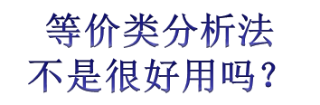
小趣
孔子和孟子的区别是什么？
一个盒子有几个面？
我们生活中有哪些是与边界值息息相关呢？
边界值分析是对等价类分析的补充，两者结合使用

Slide 52
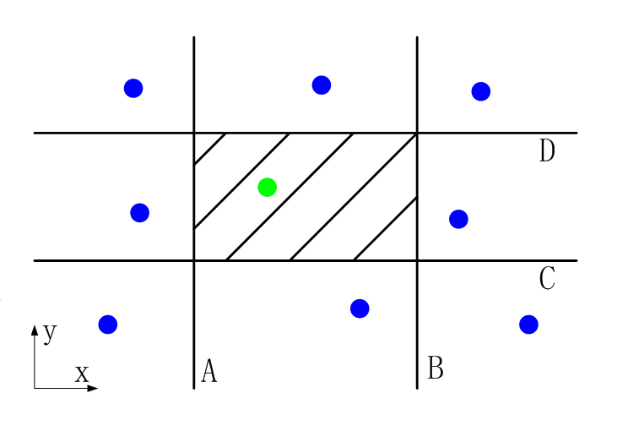
等价类划分
数学含义
  A<=x<=B
  C<=y<=D
问题1：例子中共有多少个等价类？有效的几个，无效的几个？
问题2：写出这些等价类，这些等价类是否可以合并？
问题3：最好用多少个数据来测试？测试数据是否可以减少？
Notes:
严格的，可以按照输入变量来划分有效和无效等价类。即：
先按照X来划分有效等价类和无效等价类，然后再按照Y来划分有效等价类和无效等价类
最后再形成相应的测试用例。
X：有效等价类为： A<=x<=B ；无效等价类为：x<B和B<x两个无效等价类
Y：有效等价类为：C<=y<=D ；无效等价类为：y<C和D<y两个无效等价类

Slide 53
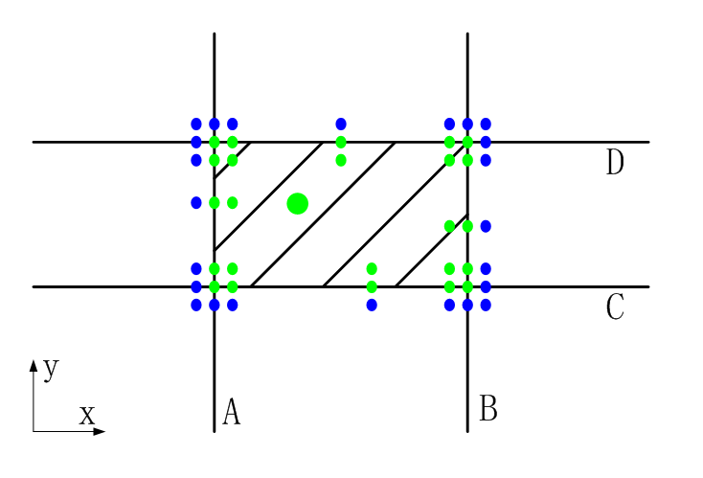
边界值分析
数学含义
  A<=x<=B
  C<=y<=D
Notes:
2维

Slide 54
边界值分析
应该着重测试输入等价类和输出等价类的边界，选取的测试数据应该刚好等于、刚刚小于和刚刚大于边界值。
获取测试用例的方法是：
(1) 每次保留一个变量，让其余的变量取正常值，被保留的变量依次取刚好等于、刚刚小于和刚刚大于边界值
(2) 对其它每个变量重复 (1)

Slide 55
举例 —— 常见的边界值
对16-bit 的整数而言 32767 和 -32768 是边界
屏幕上光标在最左上、最右下位置
报表的第一行和最后一行
数组元素的第一个和最后一个
循环的第 0 次、第 1 次和倒数第 2 次、最后一次

Slide 56
边界值分析示例
序号 | 等价类说明 | 输入数据 | 期望结果
1 | 第1个数是值为中间的数 | 12，5，23 | 12
2 | 第2个数是值为中间的数 | 5，12，23 | 12
3 | 第3个数是值为中间的数 | 5，23，12 | 12
4 | 不足3个数 | 5，12 | 报错
5 | 多于3个数 | 5，12，23，34 | 报错
6 | 含相等的数 | 5，5，12 | 报错
7 | 含小于等于0数 | 5，-12，23 | 报错
8 | 含大于物理最大值数 | 5，12，65536 | 报错
9 | 含带小数点的数 | 5，12，23.6 | 报错
10 | 第1数是0 | 0，5，12 | 报错
11 | 第1数是最大数 | 65535，12，5 | 报错
 | …

Slide 57
边界值练习
货币面值：假设商店商品价格[X]为50-100元（整数），若顾客买一件商品，付款[Y]在100元，求找给顾客的最少货币张数？
使用边界值分析写出测试用例。

Slide 58
设计测试用例
用例编号 | S | 输入 |  | 输出 |  |  |  | 备注 张数
 |  | 商品价格X | 付款Y | 50元R50 | 10元R10 | 5元R5 | 1元R1
1 |  | 101 |  |  |  |  |  | 错误
2 |  | 100 | 101 |  |  |  |  | 错误
3 |  | 100 | 101 |  |  |  |  | 错误
4 |  | 100 | 99 |  |  |  |  | 错误
5 | 50 | 50 | 100 | 1 | 0 | 0 | 0 | 1
6 | 49 | 51 | 100 | 0 | 4 | 1 | 4 | 9
7
8
9

Slide 59
白盒：基本路径测试
Tom McCabe提出的一种白盒测试技术。
设计测试用例的步骤
  根据过程设计结果画出相应的流图
  计算流图的环形复杂度
  确定线性独立路径的基本集合
  设计可强制执行基本集合中每条路径的测试用例。

Slide 60
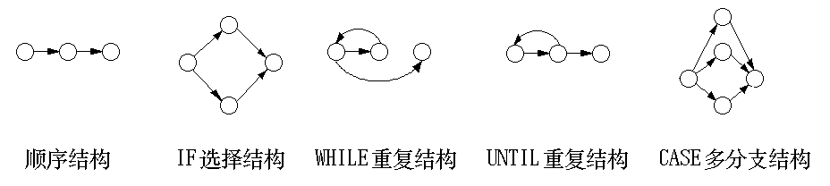
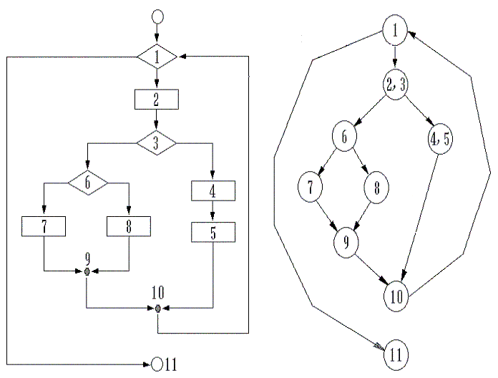
基本路径测试步骤
根据过程设计结果画出相应的流图
  程序的控制流图
    判断中的复合条件表达式 (包含OR, AND, NAND, NOR) 需要改为一系列只有单个条件的嵌套的判断

Slide 61
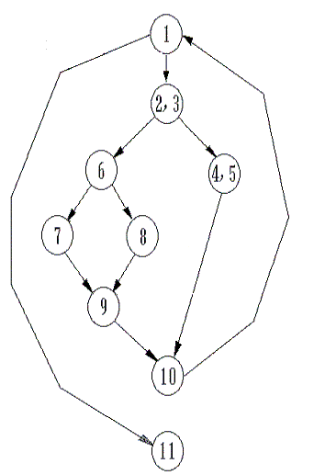
基本路径测试步骤
计算流图的环形复杂度
  (1) 流图中的区域数等于环形复杂度
  (2) V(G)=E-N+2,其中，E边数，N是结点数
  (3) V(G)=P+1，其中，P是判定结点的数目
示例
1
3
2
4
环形复杂度 = 4

Slide 62
基本路径测试步骤
确定线性独立路径的基本集合
  程序的环路复杂性给出了程序基本路径集中的独立路径条数
  一条独立路径是至少包含有一条在其它独立路径中从未有过的边的路径
  基本路径集
  path1：1 - 11
  path2：1 - 2 - 3 - 4 - 5 - 10 - 1 - 11
  path3：1 - 2 - 3 - 6 - 8 - 9 - 10 - 1 - 11
  path4：1 - 2 - 3 - 6 - 7 - 9 - 10 - 1 – 11
设计可强制执行基本路径集中每条路径的测试用例

Slide 63
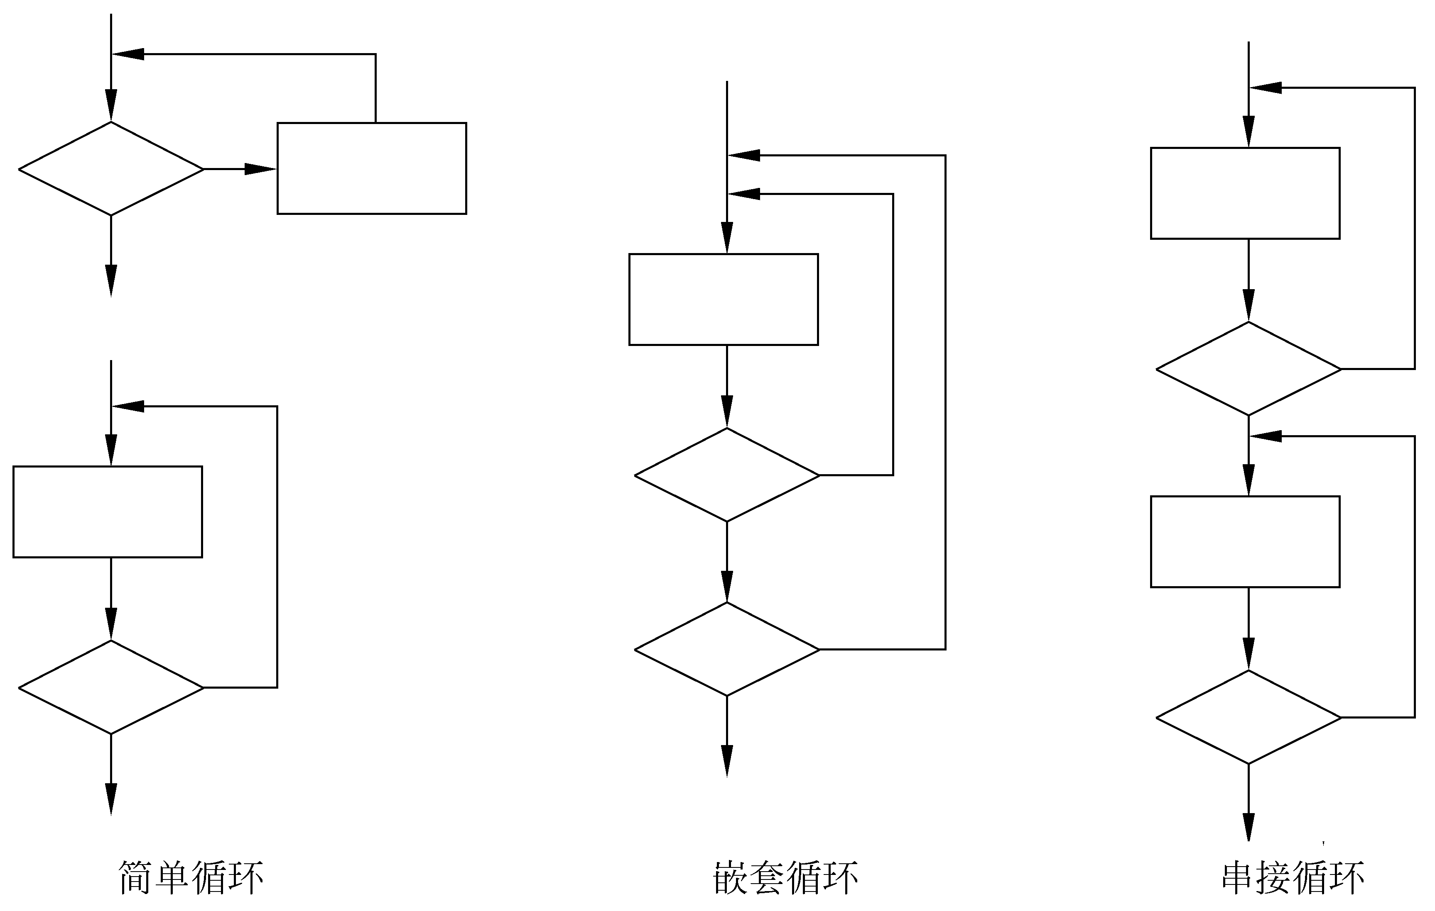
循环测试
专注于测试循环结构的有效性
  3种循环
    简单循环
    串接循环
    嵌套循环

Slide 64
错误推测
列举出程序中所有可能有的错误和容易发生错误的特殊情况，根据它们选择测试用例。
很大程度上靠直觉和经验。
  已经发现的错误数目往往和尚未发现的错误数成正比
  在进一步测试时要着重测试那些已发现了较多错误的程序段
  利用判定表或判定树，为每一种条件组合至少设计一个测试用例。

Slide 65
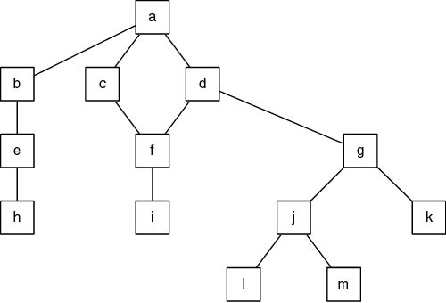
测试步骤
单元测试
集成测试
验收测试（确认测试）

Slide 66
单元测试
代码审查
  由审查小组正式对代码进行复审
  可查出30%～70%的逻辑设计错误和编码错误
计算机测试
  驱动程序
    模拟被测模块的调用程序
    接收测试数据，印出有关的结果
  存根程序
    模拟被测模块的子模块
    少量的数据操作，印出对入口的检验或操作结果
    把控制归还给调用它的模块

Slide 67
集成方法
  非渐增式集成
  分别测试每个模块，按设计一次性集成
  渐增式集成
  逐步把下一被测模块同已测好的那些模块进行集成
    自顶向下（Top-Down）
    自底往上（Bottom-Up）
    三明治式（Sandwich）

Slide 68
非渐增式集成
测试 a，需b, c, d的存根
测试h，需一个驱动
测试d，需一个驱动和两个存根
问题
  必须写存根和驱动，在模块测试完成后抛弃
  缺乏错误隔离手段，一个错误可能在13个模块或模块接口中

Slide 69

自顶向下集成
如果模块 m1 调用模块m2, 则m1 在m2之前被实现和集成

Slide 70
优点
错误隔离问题
  可复用模块（最可能是底层模块）测试不充分
  产品设计得越好，模块的测试可能越不彻底
  存根不浪费，可以扩展成相应的实际模块
  用深度优先方法，可以在早期实现软件的一个完整的功能。
  能较早的发现设计缺陷
    模块分类
      逻辑模块 ：控制的决策流
      操作模块：执行实际的操作
    对操作模块编码前，进行逻辑模块的编码与测试非常重要
问题
  保护编程（Defensive Programming）可屏蔽模块的错误
  “保护编程”示例：
if (x >= 0)
  y = computeSquareRoot (x, errorFlag);
  从不会测试到x<0时求平方根的情况

Slide 71

自底向上集成
如果模块 m1 调用模块m2, 则 m2 在m1之前被测试和集成

Slide 72
优点
  操作模块得到充分测试
    测试次数增加
    操作模块被驱动模块调用，而不是被屏蔽错误的“保护编程”的上层模块调用
  错误隔离
问题
  主要设计错误较晚被检测
解决方案
  结合自顶向下和自底往上的策略，利用各自的优点，减少各自的缺点 → 三明治式集成

Slide 73
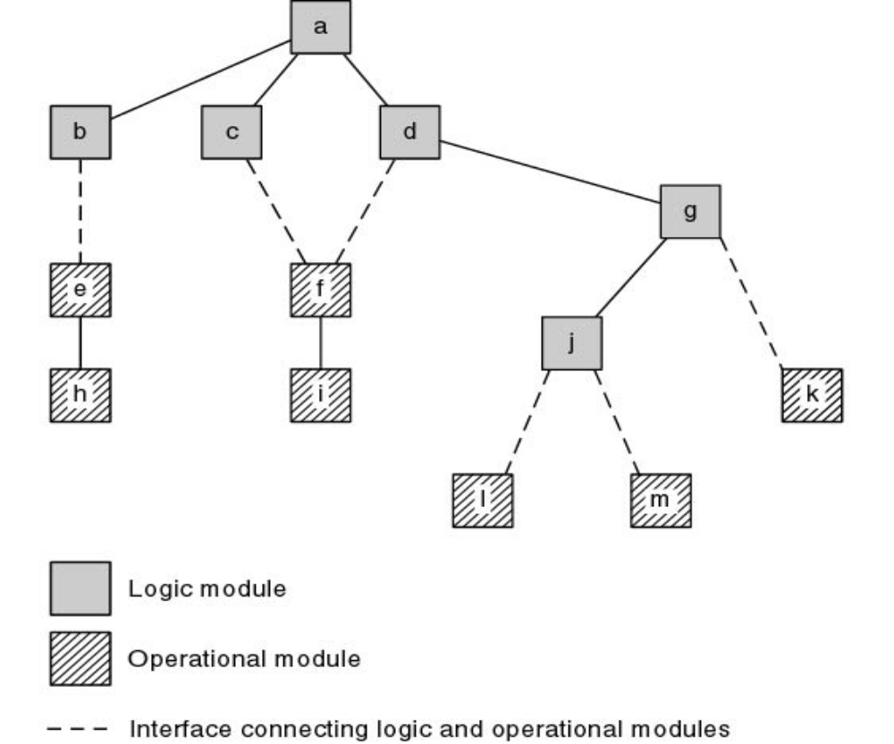
三明治式集成
逻辑模块自顶向下实现与集成 ，操作模块自底往上实现与集成，最后两组的接口被测试
优点
  错误隔离
  能较早的发现设计缺陷
  操作模块得到成分测试，可以信任的复用
逻辑模块
操作模块
逻辑模块与操作模块接口

Slide 74
方法
优点
不足
非渐增式集成
没有错误隔离手段
主要设计错误发现迟
自顶向下集成
错误隔离
较早发现主要设计错误
可复用模块得不到充分测试
自底往上集成
错误隔离
可复用模块得到充分测试
主要设计错误发现迟
三明治式集成
错误隔离
较早发现主要设计错误
可复用模块得到充分测试

Slide 75
验收测试
(α) Alpha测试
  在开发现场，用户在开发者的“指导”下进行测试
  开发者负责记录发现的错误和使用中遇到的问题
(β) Beta测试
  用户在实际使用环境下进行测试
  在开发者无法控制的环境下进行的软件现场应用
回归测试
  重新执行测试集的子集
  保证变化没有带来非预期的副作用。

Slide 76
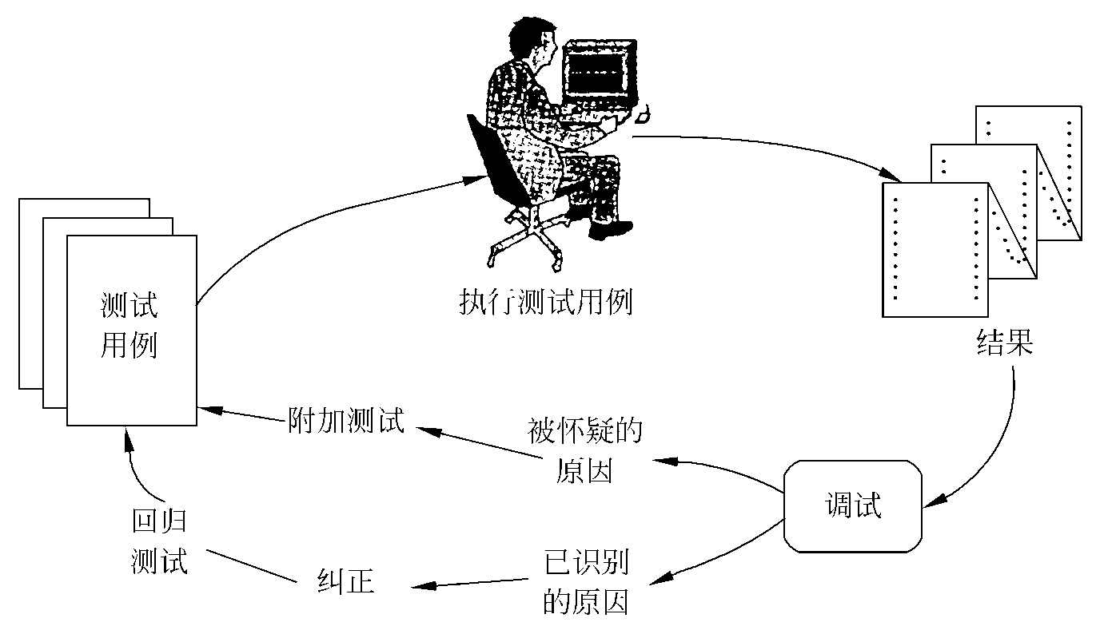
调试（Debug）
调试的基本任务
调试原则
调试方法

Slide 77
调试的基本任务
确定程序中可疑错误的确切性质和位置。
对程序进行修改，排除这个错误。

Slide 78
调试的困难
（1） 症状和产生症状的原因可能在程序中相距甚远。
（2） 当改正了另一个错误之后，症状可能暂时消失了。
（3） 症状可能实际上并不是由错误引起的（如舍入误差）。
（4） 症状可能是由不易跟踪的人为错误引起的。
（5） 症状可能是由定时问题引起的。
（6） 可能很难重新产生完全一样的输入条件（例如，输入顺序不确定的实时应用系统）。
（7） 症状可能时有时无，这种情况在硬件和软件紧密地耦合在一起的嵌入式系统中特别常见。
（8） 症状可能是由分布在许多任务中的原因引起的，这些任务运行在不同的处理机上。

Slide 79
调试原则
确定错误的性质和位置的原则
  用头脑去分析思考与错误征兆有关的信息。
  避开死胡同。
  只把调试工具当做辅助手段来使用。
  避免用试探法。
修改错误的原则
  在出现错误的地方，很可能还有别的错误。
  只修改了这个错误的征兆或这个错误的表现，而没有修改错误的本身。
  当心修正一个错误的同时有可能会引入新的错误。
  修改错误的过程将迫使人们暂时回到程序设计阶段。

Slide 80
调试方法
蛮力法
  利用调试工具
    显示指定内存单元和变量的值
    设置指定的内存单元与变量的值
    单步执行方式、设立断点方式
回溯法
归纳法
演绎法

Slide 81
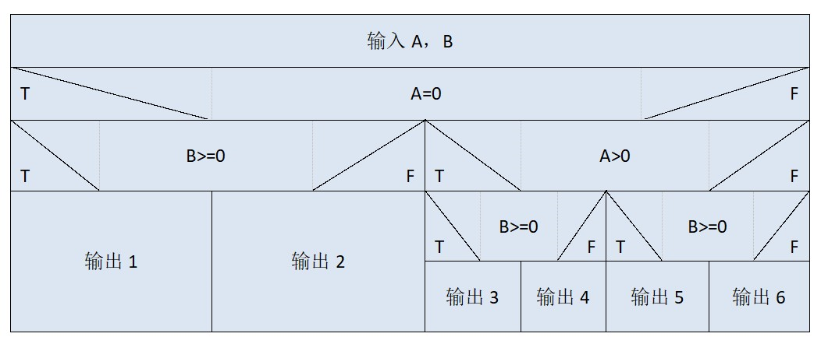
练习
当使用语句覆盖标准对实现该盒图的程序进行测试时，至少需要设计多少个测试用例？路径覆盖呢?

Slide 82
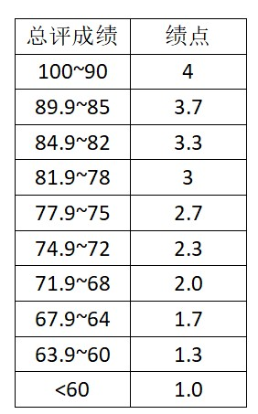
黑盒练习
某学习绩点计算程序，读入某位学生某门课程的平时成绩（0~100）和考试成绩（0~100），根据相应的总评成绩（=平时成绩╳40%+考试成绩╳60%），输出该学生该课程的绩点（总评成绩和绩点的转换规则如下表所示）。试列出使用等价分类法对该程序进行测试时，测试用例所必须覆盖的所有等价类。（边界值？）

